Slide 1

Bazik Oksijen Fırınında Çelik Üretim Yöntemi
Dr. Öğr. Üyesi Yunus Emre Benkli
Demir Çelik Teknolojisi
Atatürk Üniversitesi Metalurji ve Malzeme Mühendisliği Bölümü

Slide 2
Bazik Oksijen Fırınında (BOF)
Çelik Üretimi
1) Konverterin Şarjı
Bazik oksijen metodunda konverterin şarj edilmesinde başlıca dört tip şarj kullanılır:
1) değişik hurda - değişik sıvı pik şarjı
2) değişik cevher - değişik sıvı pik
3) sabit hurda - sabit sıvı pik - değişik cevher
4) Sabit hurda - değişik sıvı pik - değişik cevher.

Slide 3
En fazla uygulanan ve en pratik şarj tipi sabit hurda - sabit sıvı pik - değişik cevher şarjıdır.
Bununla birlikte bazik oksijen fırınlarında, genellikle % 70-80 oranında yüksek fırından gelen sıvı metal (sıvı pik) ile kalan kısmını çelik hurdası, kireçtaşı, dolomit ve deoksidantların oluşturduğu şarj kullanılır.

Slide 4
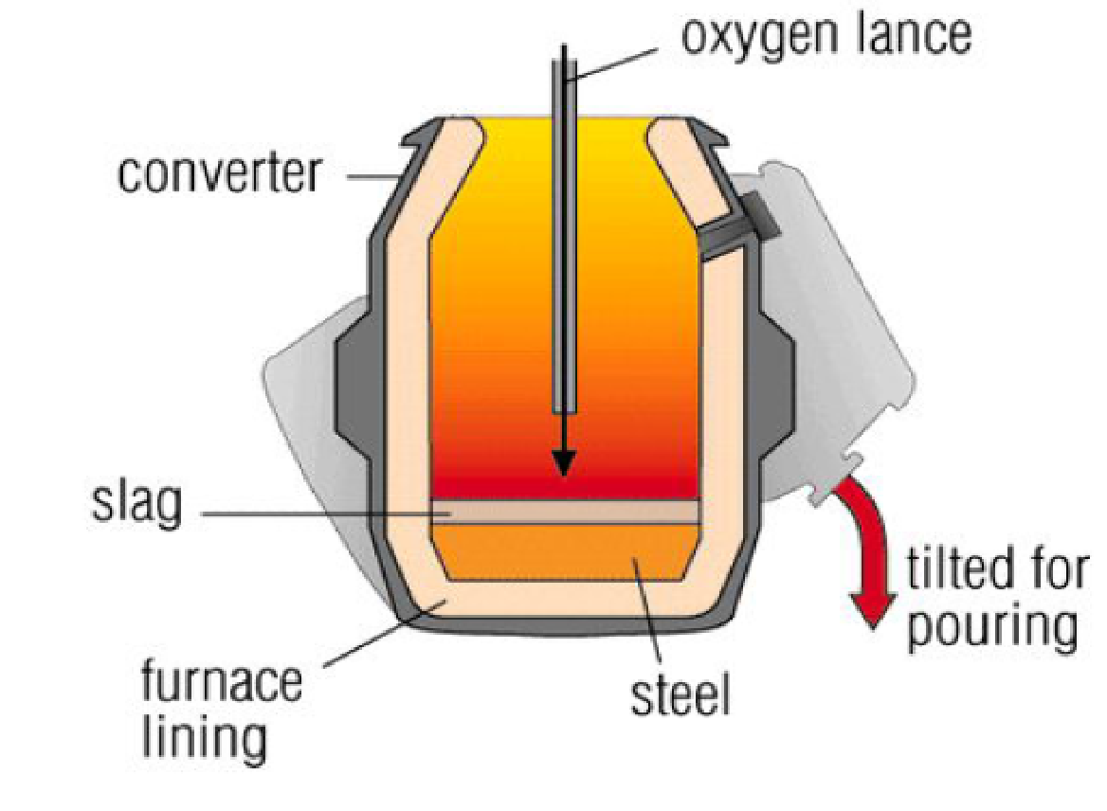

Slide 5
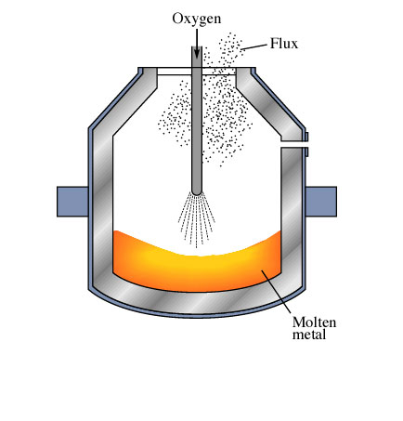

Slide 6
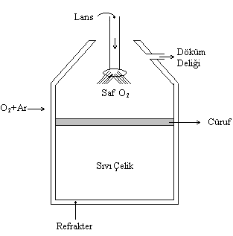

Slide 7
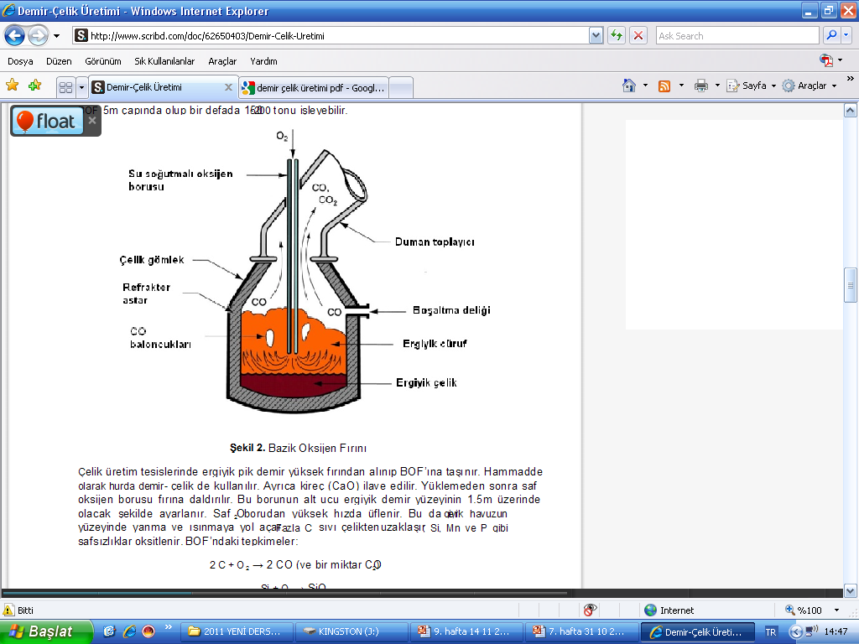

Slide 8
BOF Prosesinde Şarj Hammaddeleri
Sıvı ham demir (Si, Mn, C miktarı önemli)
Kireçtaşı, fluşpat, dolomit, kolemanit
Fe cevheri
Çelik hurda (Temiz ve bilinen bileşim)
Saf O₂
Deoksidantlar
Ferro alaşımlar (Fe – Mn, Fe – Si, Fe – Mo, Fe – Cr)
Kok kömürü
Alüminyum

Slide 9
Uygun döküm sıcaklığında istenilen karbon yüzdesine erişmek için konvertere şarj edilecek ham maddelerin cinslerinin ve miktarlarının ayarlanması gerekir.
Fırın % 100 sıcak metal ile şarj edilir ve oksijen ile üflenirse, sıcak metal içindeki karbon ve diğer yabancı elemanların oksijen ile birleşmesi sonucunda çok fazla ısı meydana geldiğinden sonunda dökülemeyecek kadar sıcak bir çelik elde edilir.
Bunu önlemek için konvertere soğutucu olarak hurda şarj edilir.
Hurdanın erimesi karbon ve diğer yabancı elemanların yanması esnasında meydana gelir bu elemanların oksijen ile yanması sonucu verdikleri ısıya bağlıdır.

Slide 10
Konverter, % 75 hurda ve % 25 sıcak pik demir ile şarj edilirse sıcak metal içindeki karbon ve diğer elemanların oksijen ile yanması sırasında verdikleri ısı hurdanın yalnız küçük kısmını eritir.
Bu bakımdan fırınların uygun miktarlarda sıcak pik demir, hurda veya cevher ile şarj edilmesi gerekir.

Slide 11
Silisyum oksijenle birleştiğinde sıcak pik demir içindeki bütün elemanlardan çok daha fazla bir reaksiyon ısısı meydana getirir.
Bu ısı manganezin oksijen ile birleşmesi sonucu meydana gelen ısıdan yaklaşık olarak 2,5 kat, karbonun reaksiyon ısısından da 4 kat daha fazladır.
Bu elemanların oksijene karşı afinitesi, Fe den fazla olduğundan önemli bir miktarda demir yanmadan önce, bu elemanlar çelik eldesi için uygun seviyelere kadar yanar.

Slide 12
Normal olarak yüksek fırından alınan sıcak metalde az ısı veren elemanlar (karbon ve manganez) nispeten sabit miktarlarda bulunduğundan, konverter şarjının hesaplanmasında yalnız silisyum yüzdesi göz önüne alınır.
Karbon ve manganez miktarlarında büyük değişmeler olduğu zaman şarjın hesaplanmasında düzeltmeler yapılması gerekir.

Slide 13
Bu bakımdan, genel olarak konvertere şarj edilebilecek hurda miktarı sıcak pik demir içindeki silisyum yüzdesine bağlıdır.
Konvertere kok veya tabii gaz gibi herhangi bir ilâve yakıt verildiğinde daha fazla hurda şarj edilebilir.
Silisyum ile hurda arasındaki ilişki işletme şartlarına bağlı olarak değişir, bundan dolayı her işletme tecrübeleri sonucu kendi şartlarına uygun olan bağıntıyı tespit eder.
Aşağıdaki Şekil’de bazı çelikhanelerde kullanılan silisyum-hurda bağıntıları görülmektedir.

Slide 14
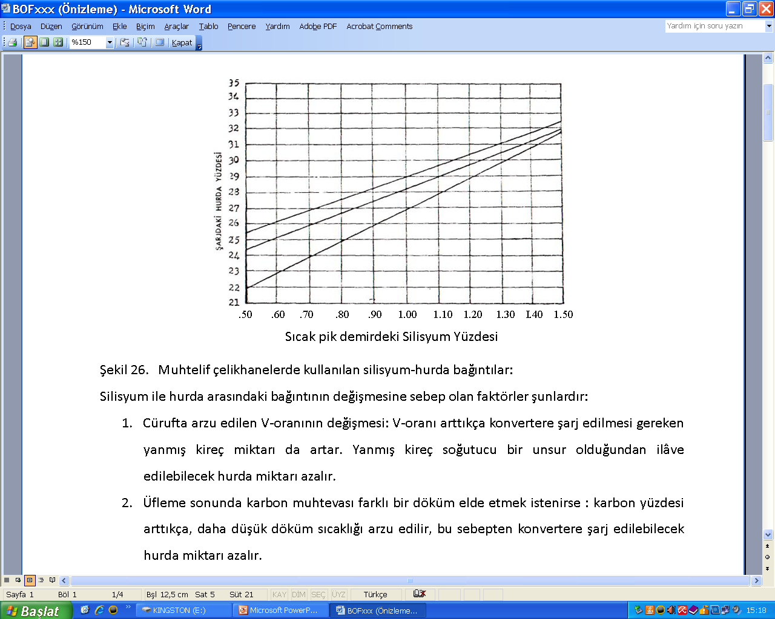
Şekil x. Çeşitli çelikhanelerde kullanılan silisyum-hurda ilişkileri

Slide 15
Bu bağıntılar belirli sıcaklıkta belirli yüzdede karbon içeren ve cürufun baziklik derecesi (V = CaO/(SiO₂+P₂O₅)) belirli olan bir döküm elde etmek için fırına ilâve edilmesi gereken hurda yüzdesini verir.
Grafikten görüleceği gibi, silisyum ve hurda arasındaki oran lineer kabul edilmiştir.

Slide 16
Farklı çelikhanelerde silisyum-hurda oranının farklı olmasının sebebi; konverter ebatlarının ve sıcak metal sıcaklıklarının farklı olmasındandır.
Büyük konverterler daha fazla ısı muhafaza eder, bu bakımdan daha fazla hurda şarj edilebilir.

Slide 17
Silisyum ile hurda arasındaki oranın değişmesine sebep olan faktörler şunlardır:
A) Cürufta istenilen V-oranının değişmesi:
  V-oranı arttıkça konvertere şarj edilmesi gereken kireç miktarı da artar.
  Kireç soğutucu bir malzeme olduğundan ilâve edilebilecek hurda miktarı azalır.
B) Üfleme sonunda karbon içeriği farklı bir döküm elde etmek istenirse:
  karbon yüzdesi arttıkça, daha düşük döküm sıcaklığı istenir, bu yüzden konvertere şarj edilebilecek hurda miktarı artar.

Slide 18
Konvertere verilecek şarjın hazırlanmasında silisyum - hurda diyagramından faydalanılır.
Ayrıca ilâve edilen ham maddelerin birbirine göre soğutucu güçlerini bilmek gerekir.
1 kg. hurda = 1 kg. hurda
1 kg. cevher = 4,3 kg. hurda
1 kg. kireç = 1,8 kg. hurda
1 kg. fluşpat = 1,8 kg. hurda
1 kg. pik demiri = 0,4 kg. hurda

Slide 19
2) İşletme Metodu
Bazik oksijen fırını yaklaşık olarak 45 derece eğimli iken içerisine doğru hesaplanan miktar kadar (genellikle toplam şarjın ağırlık olarak yaklaşık % 25-30'u kadar) hurda malzeme yüklenir.
Daha sonra hemen üzerine sıvı pik metal ilavesi yapılır.
Konverter dikey duruma getirilir ve oksijen borusu sıvı şarjın üzerine daha önce tespit edilmiş bir mesafeye kadar indirilir.
Banyo ile oksijen borusu arasındaki mesafe 150 cm. dan 250 cm. ye kadar değişebilir.

Slide 20
Bu mesafe oksijen borusunun tipine, oksijenin basıncına, birim zamanda üflenen oksijen miktarına ve sıcak pik demirin bileşimine bağlıdır ve işletme tecrübelerinin sonucu tespit edilir.
Genel olarak oksijen borusu, sıvı şarjın yüzeyinde- takriben 180 cm. yukarısındadır ve su soğutmalı olarak çalışmaktadır.
Yüksek saflıktaki oksijen gazı (yüzde 99,5 oksijen) normal olarak 10-12 kg/cm² basınç altında büyük bir hızla püskürtme lansından çıkar.

Slide 21

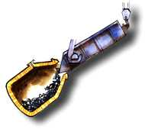
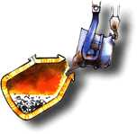
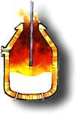
Hurda şarjı
Sıvı pik şarjı
BOF
Oksijen Lansı
Oksijen tüyeri
Notes:
21

Slide 22
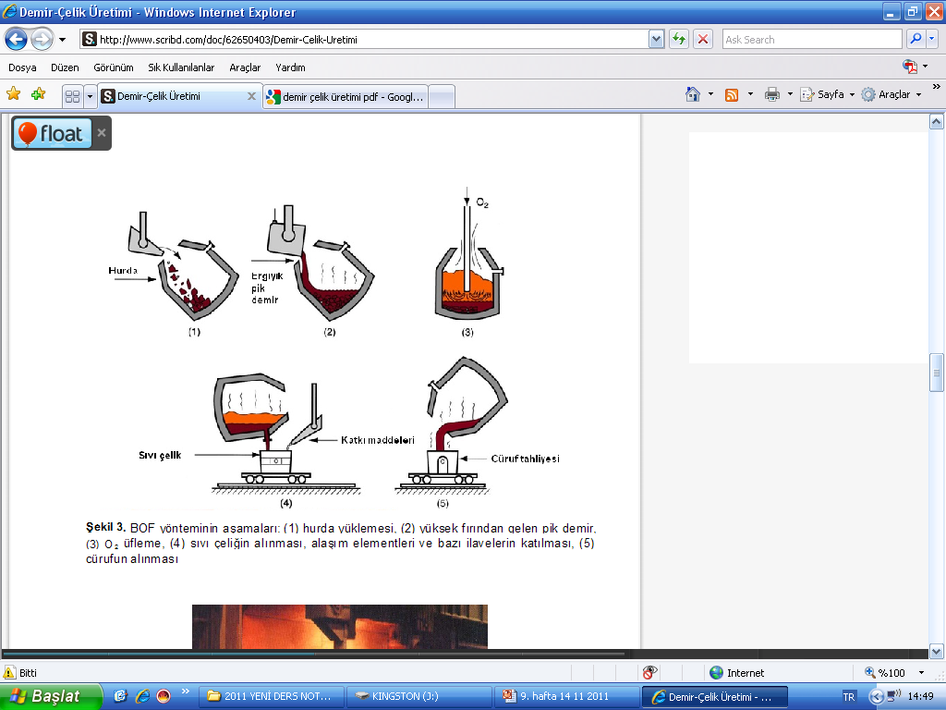

Slide 23
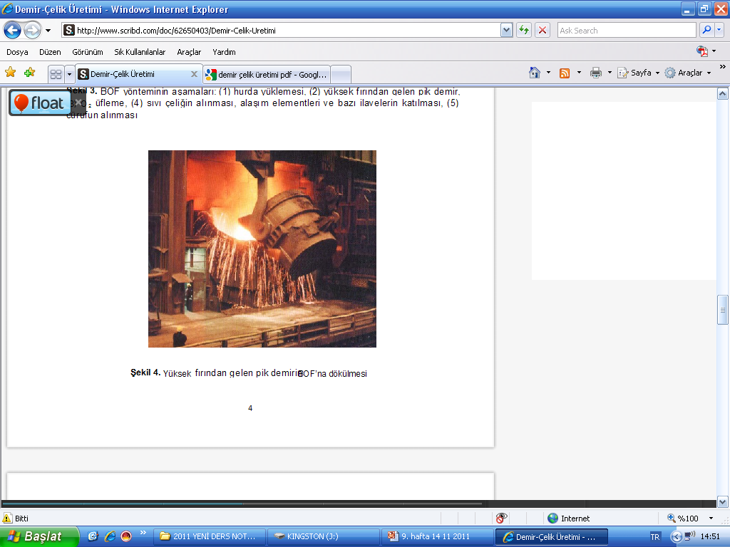

Slide 24
100 tonluk bir fırın 64 mm. çapında bir oksijen borusu vasıtasıyla dakikada 200-225 m³ oksijen kullanmaktadır.
Oksijen verilmeğe başlandıktan hemen sonra üst kattaki bir silo sisteminden belirli miktarlarda kireç (CaO), fuluşpat (CaF₂), dolamit, kolemanit ve tufal (FeO) gibi cüruf yapıcı katkı maddeleri fırına ilave edilir.
İstenilen baziklik derecesinde ve akıcılıkta cüruf yapılmasına yarayan bu maddeler fırını örten ve su ile soğutulan bir davlumbazın yan tarafındaki eğik bir oluk vasıtasıyla ilâve edilir.
Kireç sıcak pik demir içindeki Si ve P gibi istenmeyen elemanlarla birleşerek cürufu meydana getirir.

Slide 25
Oksijenin kısmen kimyasal ve kısmen banyoyu karıştırıcı etkisi vardır.
Basınçlı oksijen banyoyu şiddetle karıştırdığından tasfiye reaksiyonları hızlanır.
Oksijen sıvı şarjın yüzeyine çarpar çarpmaz demir oksidin oluşumuna sebep olan reaksiyonları başlatır.
Demir oksidin bir kısmı hemen banyonun her tarafına dağılır.
Bu sırada karbon yanarak karbon monoksit (CO) ve karbon dioksit (CO₂) meydana gelir.
Bu da şiddetli bir kaynama oluşturur.
Ayrıca bu arada şarjdaki silisyum, manganez, fosfor ve kükürtte oksitlenir.

Slide 26
Oksijen sıvı pikte bulunan karbon ve silisyumu oksitleyerek katı hurdayı eritebilecek ısıyı açığa çıkarır.
Sıvı metaldeki silisyum SiO₂'e dönüşür ve bu SiO₂ diğer cüruf yapıcılarla reaksiyona girer.
Ayrıca sıvı pikteki manganın, demirin ve fosforun oksidasyonu ile de ortama bir miktar ısı katkısı sağlanmaktadır.

Slide 27
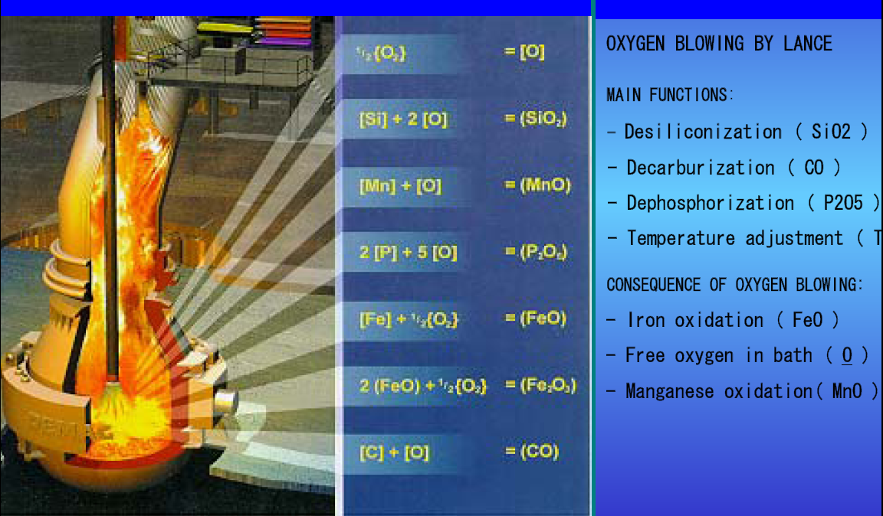
BOF’ nda meydana gelen reaksiyonlar

Slide 28
Saf oksijen kullanılması hiçbir şekilde çelik üretimindeki temel kimyasal reaksiyonları ve dengeyi değiştirmez.
Önemi en fazla olan reaksiyonlar C, Si, Mn, P, S ve oksijenin reaksiyonlarıdır.
Bazik oksijen metodunda, üfleme esnasında, yukarıdaki ilk beş elemanın oksijen üfleme müddetine göre banyo içindeki değişimleri şematik olarak aşağıdaki şekil'de gösterilmiştir.

Slide 29
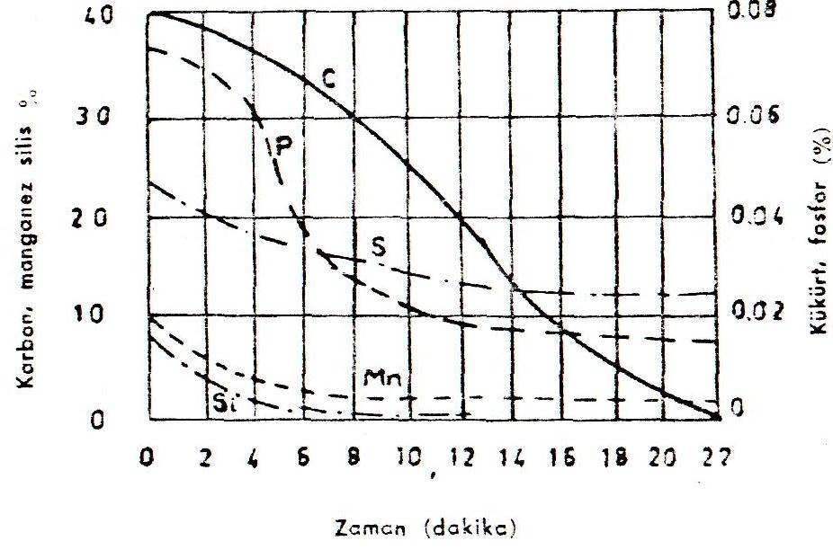
Şekil y. C, Si, Mn, P ve S’ün üfleme sırasında zamanla değişimi

Slide 30
Şekilden görüldüğü gibi, fırındaki işlem (kaynama) süresi fırına yüklenen hammaddenin ve fırından alınacak ürünün kimyasal kompozisyonuna bağlı olarak değişir.
Ancak ortalama süre 15-20 dakika kadardır.

Slide 31
Bazik oksijen fırınında çelik üretimi esnasında egzotermik oksidasyon reaksiyonu ile önemli ölçüde enerji açığa çıkmaktadır.
Bu enerji hedeflenen sıvı çelik sıcaklığından daha fazladır.
Bu ekstra ısı ortama ilave edilen çelik hurdası veya demir cevherinin ergitilmesi için tüketilmektedir.
Özellikle sıcaklık kontrol dışı ise Fe cevheri ilave edilir.

Slide 32
3) Cürufun kontrolü
Bazik oksijen fırınlarında kireç miktarının hesaplanmasında,
V = CaO/(SiO₂+P₂O₅) formülü kullanılır.
Bununla beraber, metal içindeki P miktarı nispeten sabit ve az olduğundan formüldeki P₂0₅ ihmal edilerek kireç miktarı
V = CaO/SiO₂ formülü ile hesap edilebilir.

Slide 33
Genel olarak cürufun baziklik derecesinin yani cüruftaki kalsiyum oksidin silisyum oksite oranının 3 olması (CaO/SiO₂ = 3) istenir.
Bu oran, çeliğin içinde kalan S ve P miktarının kabul sınırlarının altında olması için yeterli kireç ilâvesini mümkün kılar.
Ayrıca, yeterli kireç ilâve edilmezse bir kısım silisyum oksit bazik özellikte olan magnezit tuğlalarla birleşir.
Bu da refrakter astarın çabuk aşınmasına sebep olur.

Slide 34
Üfleme sırasında, fırından kırmızı - kahverengi ve toz yüklü bir duman çıkar.
Bu duman su ile soğutulan davlumbaz vasıtasıyla «toz toplama sistemi» ne gönderilerek temizlenir.
Bacadan temizlenmiş duman çıkar.
Karbonun yanması sonunda konverterin ağzındaki alev azalır.

Slide 35
Üflemenin sonu, istenilen karbon yüzdesine erişildiği alçak karbonlu dökümlerde konverterin ağzından çıkan alevin görünüşü ile, % 0,20 ve daha yüksek karbonlu dökümlerde ise sıcak metal tonu başına sarf edilen oksijen miktarı ile kabaca tespit edilir.
Bundan sonra oksijen kesilir, oksijen borusu yukarı alınarak fırın eğilir ve daldırma termokupl ile banyonun sıcaklığı ölçülür.

Slide 36
Düşük karbonlu çelikler için arzu edilen döküm sıcaklığı 1600-1610 °C dir.
Sıcaklık döküm sıcaklığının üzerinde ise, banyonun soğuması için hesaplanmış miktarlarda hafif hurda ilâve edilir ve hurdanın banyo içinde dağılması için konverter sağa sola döndürülür.
Hurda eridiği zaman diğer bir sıcaklık ölçümü yapılır.
Şayet sıcaklık az ise kısa bir müddet tekrar üfleme ile arttırılabilir.
Bu arada çelikten kepçe ile numune alınır ve elde edilen karbon, manganez v.s. miktarları doğru olarak tespit edilir.
Karbon miktarı yüksek bulunduğu durumda tekrar üfleme ile azaltılır, gerekirse yeniden bir numune alınır.

Slide 37
İstenilen döküm sıcaklığına ve karbon yüzdesine erişildiğinde fırın döküm tarafına eğilir ve metal, döküm deliğinden potaya alınır.
Yapılacak çelik cinsine göre hesaplanan ilâve maddeleri, alaşımlar (ferro manganez, ferro-silisyum, alüminyum v.s.) ve kok potaya, bakır, nikel ve molibden ise fırına ilâve edilir.
Döküm bittikten sonra fırın ters tarafa döndürülerek cüruf alınır.
Fırın boşaltıldıktan sonra ağız kısmını ve oksijen borusunu temizlemek gerekir, fakat genel olarak bir sonraki döküm için fırın hemen yüklenir.
Şarjdan şarja geçen zaman (yükleme, çelikten numune alma, ve test zamanı dahil) 30-35 dakika arasındadır.

Slide 38
4) Şekillendirme
Bazik oksijen fırını ürünü olan çeliğin 1537-1650 °C kimyasal analizi yapıldıktan sonra ya ikinci bir arıtma işlemine yada doğrudan sürekli döküm ünitelerine gönderilmektedirler.
Burada yani sürekli döküm ünitelerinde katılaşan çelik yarı bitmiş halde kare, dikdörtgen veya plaka seklindeki kütükler haline getirilirler.

Slide 39
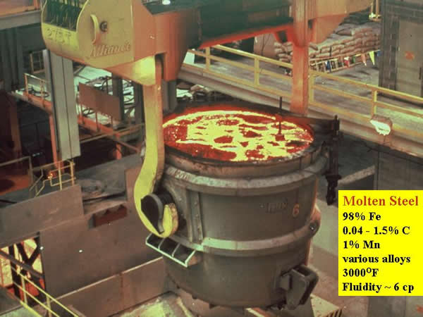

Slide 40



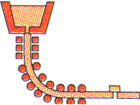


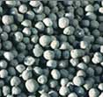


Demir
Cevheri
Pik Makinesi
Pik
Yüksek Fırınlar
Sürekli Dökümler
Kütük
(Satış)
Sinter Fabrikası
Blum
(Satış)
Çelikhane
Kömür
Kütük
Hurda
+
Kireç
Pellet
Kok Fabrikası
Tel Çubuk Haddehanesi

Slide 41
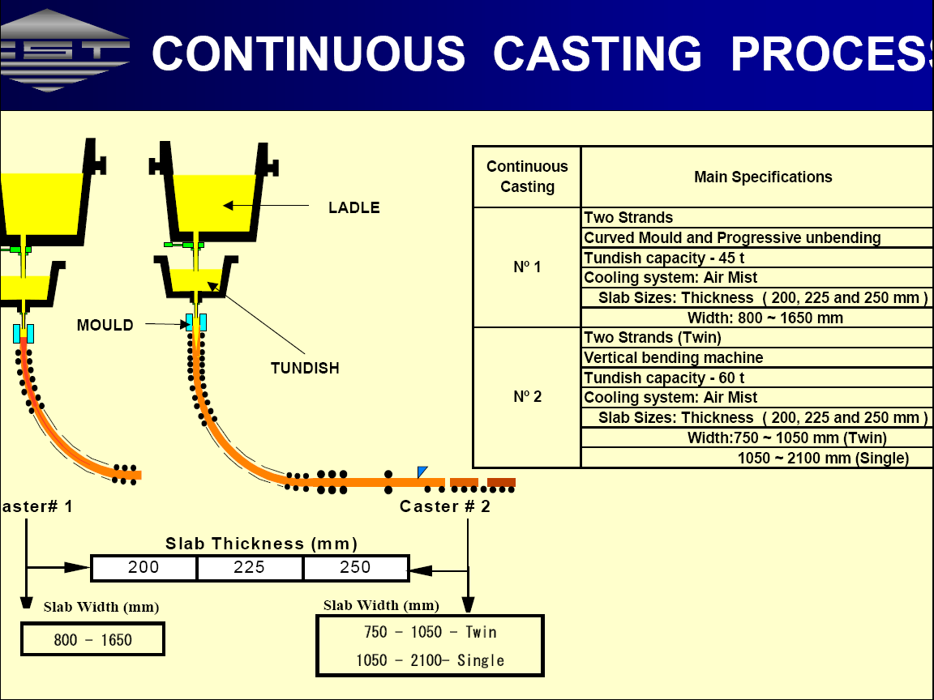

Slide 42
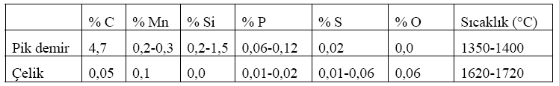
Tipik olarak bir BOF’na yüklenen sıvı metal (pik demir) ve fırından alınan çeliğin kimyasal kompozisyonu ve sıcaklık değerleri tabloda görülmektedir.

Slide 43
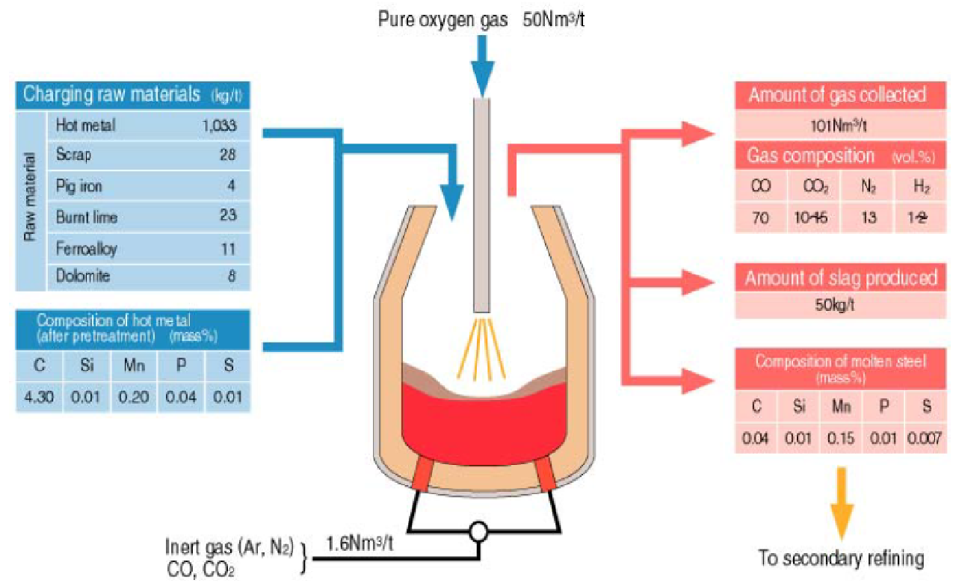

Slide 44
Bazik Oksijen Fırınına Yüklenen Hammaddeler
Sıvı Pik Demir
Sıvı haldeki pik demir yüksek fırından bazik oksijen fırınlarına torpidolarla taşınır yaklaşık % 4,3 oranında karbon, %1 veya daha az Si içerir.
Pik demirin kimyasal kompozisyonu tamamen yüksek fırına yüklenen hammaddelere ve yüksek fırında meydana gelen işlemlere bağlıdır.

Slide 45
Hurda
Bazik oksijen fırınına katılan hammaddenin yaklaşık % 25-30' nu hurda malzeme oluşturmaktadır.
Hurda malzemenin kimyasal kompozisyonunu kontrol etmek, üzerinde bulunan yağ ve diğer pisliklerden arındırmak, üzerinde bulunan bazı kaplama maddeleri ve hurdayı uygun boyuta getirilerek bazik oksijen fırınına verilmeleri hurda kullanımını oldukça karmaşık hale getirmektedir.
Özellikle hurda içerisindeki % Cu, Sn, Ni, Cr, ve Mo oranlarının toplamının % 0,13 değerini geçmemesi gerekmektedir.
Aksi halde bu elementler oksitlenerek ortamdan atılamadıklarından nihai ürünün kimyasal kompozisyonunu ve özelliklerini ciddi olarak etkileyeceklerdir.

Slide 46
Bunu önlemek için yüksek saflıkta hurda veya sıvı pik kullanmak gerekmektedir.
Hurda ilavesi sırasında hurdalar hafif kırpıntı hurda ve ağır hurda olmak üzere ikiye ayrılır.
Önce hafif hurda şarj edilir ve tabanda yastık görevi görmesi istenir. Daha sonra ağır hurda yüklenir. Amaç; refrakterlerin zarar görmesini önlemektir.
Hurda dağılımı, % 60 ağır % 40 hafif hurda şeklindedir.

Slide 47
Cüruf Yapıcı
Cüruf yapıcıların iki önemli amacı vardır.
İlk olarak sıvı pik metalden oksitlenerek ortaya çıkan SiO₂'i bağlarlar.
Oluşan cüruf sıcak sıvı metaldeki kükürt ve fosforu absorbe eder.
Kullanılan iki önemli cüruf yapıcı, kireç (% 95 CaO) ve dolomit (% 58 CaO ve % 39 MgO) olup, bunlar karbonat minerallerin kalsinasyonu sonucu elde edilirler.

Slide 48
Kolemanit ise kirecin çözünme hızını arttırmaktadır ve böylece cürufun akışkanlığını sağlanmaktadır (kullanım miktarı ton başına 3 – 4 kg’dır).
Bazik oksijen fırınlarında cürufta yüksek oranda CaO/SiO₂ oranı arzu edilir.

Slide 49
Alaşım Elementleri
Alaşım elementi ihtiyacı için kullanılırlar.
Oksitlenip zarara uğramamaları için direkt olarak metal şeklinde ilave edilmezler.
Kütle halinde içerisinde sıvı çelik bulunan potalara eklenir.
Yaygın olarak kullanılan alaşımlar ferromanganez (% 80 Mn, % 6 C ve kalanı demir), silicomanganez (% 66 Mn, %16 Si, % 2 C, kalanı demir) ve ferrosilicon (% 75 Si, kalanı demir)’dur.
Çubuk veya parçacık şeklinde alüminyum ilavesi de yapılabilir.
Kükürt, karbon, kalsiyum ve bazı özel elementler bor, titanyum gibi potalara toz halinde örneğin 2 inç çapında eklenir.

Slide 50
Konvertördeki Reaksiyonlar
1. Aşama
Konvertörün ağzında hiçbir alevin görülmediği ilk dakikalar da oksijen borusunun çevresindeki sıcaklık 2000ºC’ye yükselir ve banyoya en çok ısı veren silisyumun oksitlenmesi başlamış olur.
Si + O₂ = SiO₂
Banyodaki bazik oksitlerle (MnO, FeO, CaO) birleşecek ve düşük özgül ağırlığı dolayısıyla yüzeye çıkacak olan silika böylece oluşur.
Bundan sonra 5-7. dakikalar arasında Mn ve P reaksiyonları başlar. Sıcaklık dakikada 40ºC artmaktadır. MnO curufa geçerek banyodan ayrılır.
Yüksek sıcaklıkta fosfor, karbon tarafından redüklendiğinden (çelikteki az miktar fosforun nedeni budur) CaO, fosforu bağlayıcı olarak kullanır.
2P + 5FeO + CaO = 3CaO.P₂O₅ + 5Fe
Bu reaksiyonun sağa doğru ilerleyebilmesi için üflemenin ilk dakikalarından itibaren gittikçe artan FeO miktarının yeterli derecede olması gerekmektedir.

Slide 51
Konvertördeki Reaksiyonlar
2. Aşama :
7–10. dakikalarda karbonun yanması çok hızlanır, konvertörün ağzından kesik bir alev ve hızlı dumanlar çıkmaya başlar. Burada eğer curuf oluşmadıysa reaksiyonun şiddetinden çevreye kıvılcım şeklinde metal sıçramaları olur. Bu devrede silisyumun yanması sona erer.
C + ½ O₂ = CO
Banyodaki kükürdün % 40-50’si curufa geçer.
FeS + CaO = FeO + CaS
Ortamda fazla miktarda CaO varsa, bu reaksiyon sağa doğru ilerler ve curuf daha akışkan hale gelir.
FeS + CaO + C = Fe + CaS + CO
Banyo Mn ihtiva ediyorsa
FeS + MnO = MnS + FeO
FeS + Mn = MnS + Fe
MnS curufta FeS’den daha çok erime yeteneğine sahiptir.

Slide 52
Konvertördeki Reaksiyonlar
3. Aşama :
10-11. dakikalarda karbon yanması en üst seviyesini geçtiğinden alev ve dumanlar azalmaya başlar. Banyo sıcaklığı artışı ise dakikada 150-180ºC’ye inmiştir.
15-18. dakikalarda Fe’nin oksitlenmesi birden bire artar, banyo sıcaklığı artışı dakikada 250ºC’ye çıkar.
Bu arada karbon yanması giderek daha çok azalır ve 20. dakika civarında tamamen durur.
Islık sesini andıran bir ses işlemin sonuna gelindiğini gösterir. Sıvı metal içinde fazla oksijen varsa daha sonraki haddeleme için sakıncalı olduğundan, ferro-mangenez, alüminyum gibi deoksidanlar konvertöre atılır.
Sonuç
Bu yöntemin en büyük dezavantajı CO gazını fazla dışarı vermek suretiyle ısı kaybı oluşmasıdır.
Sanayileşmiş ülkelerde çelik üretimi için % 50-52 civarında sıvı metal kullanılır ve hurdanın daha çok kullanılmasına çaba gösterilmektedir. Çünkü hurda ham demirden daha ucuzdur.

Slide 53
Konvertördeki Reaksiyonlar
Fırına verilen saf O₂ gazı ilk olarak Si’u ve ardından C’u oksitler. Sıcak metalin C konsantrasyonu yaklaşık %1’e düştüğünde karbona paralel olarak demirin oksitlenmesi başlar. Fe’in oksidasyonu C’nun konsantrasyonu %0,1’den az olduğunda oldukça belirgin hale gelir, curufa kaçan demir miktarı artarken, dekarbürizasyon için hem O₂ verimliliği hem de dekarbürizasyon hızı azalır.
Üstten üflemeli BOF ta temel problem işte bu düşük karbon konsantrasyonuna ulaşıldığında Fe’in oksitlenmesi ve bunun sonucunda dekarbürizasyon hızının düşmesidir.
Curufun FeO içeriği çok arttırılırsa, FeO sıvı çelikteki karbonla çok hızlı reaksiyona girebilir ve ani gaz çıkışına neden olabilir. Bu reaksiyon sonrası curuf ve sıvı metalden oluşan bir karışım oluşur ve fırından püskürmeyle çıkabilir. Bu olaya taşma ya da serpinti denir.

